Slide 1
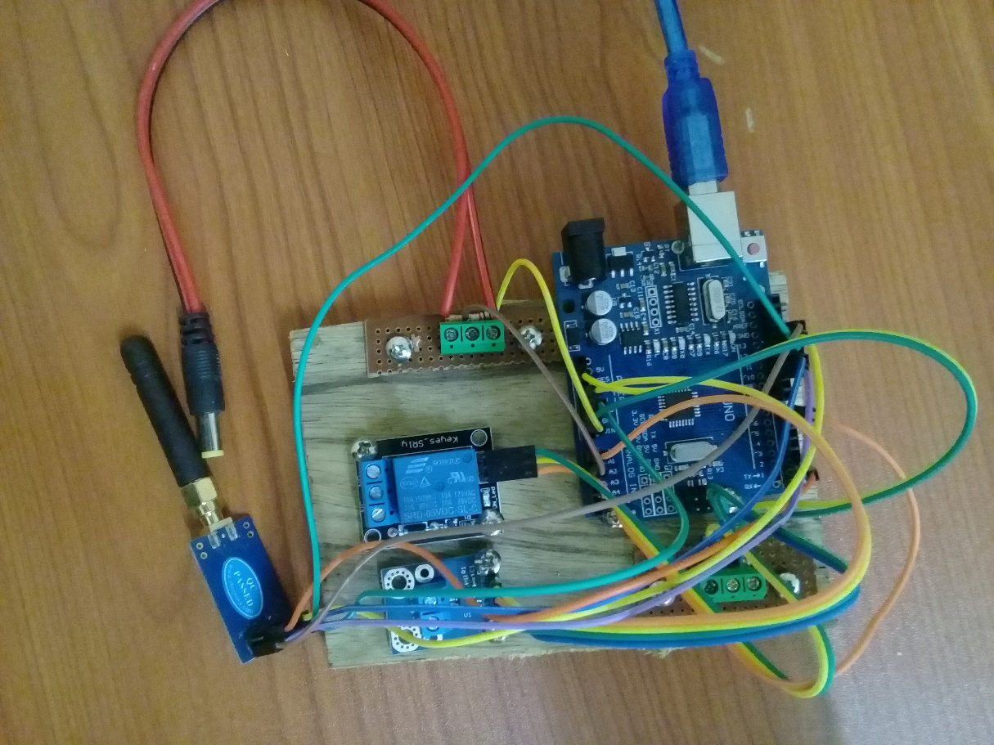
Introduction à L‘internet des objets IoT(The Internet Of Things): Travaux Pratiques N°1 Pr Moussa DIALLO http://edmi.ucad.sn/~moussadiallo/
Notes:
Test

Slide 2
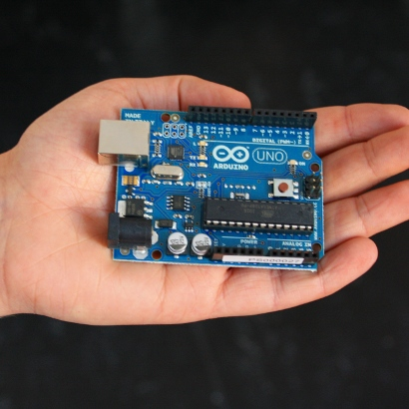
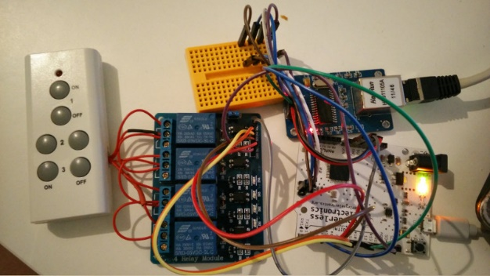
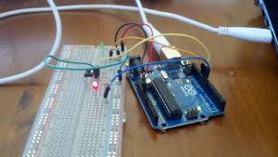
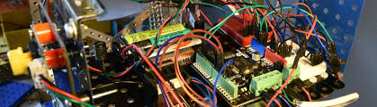
Qu'est ce que c'est Arduino?
Arduino est un projet créé par une équipe de développeurs, composée de six individus : Massimo Banzi, David Cuartielles, Tom Igoe, Gianluca Martino, David Mellis et Nicholas Zambetti.
Cette équipe a créé le "système Arduino". C’est un outil qui permet aux débutants, amateurs ou professionnels de créer des systèmes électroniques plus ou moins complexes.
2

Slide 3
Que peut-t-on faire avec?
Créer des systèmes électroniques en programmant et en utilisant des composants électroniques
Le matériel : cartes électroniques pas cher dont les schémas sont en libre circulation sur internet.
Le logiciel : gratuit et open source, développé en Java et avec une simplicité d’utilisation. Compatibilité sous toutes les plateformes, à savoir : Windows, Linux et Mac OS
3

Slide 4
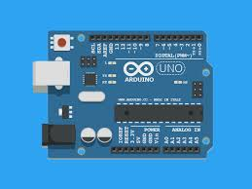
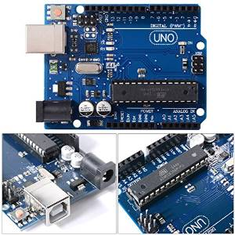
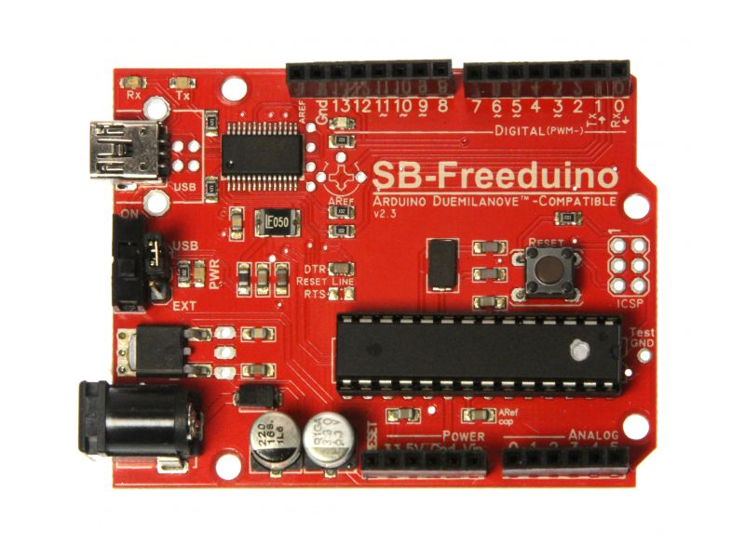
Les types de cartes
Il y a trois types de cartes :
Lesdites « officielles » qui sont fabriquées en Italie par le fabricant officiel (Smart Projects).
Lesdits « compatibles » qui ne sont pas fabriqués par Smart Projects, mais qui sont totalement compatibles avec les Arduino officielles.
Les « autres » fabriquées par diverse entreprise et commercialisées sous un nom différent (Freeduino, Seeduino, Femtoduino, …).
4

Slide 5
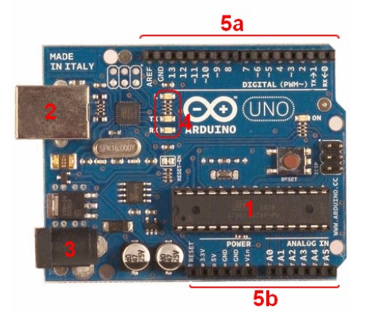
Présentation de la carte UNO
C’est la carte la plus couramment utilisée et que nous utilisons dans les TPs de ce cours
5a et 5b: la connectique.
1: Le microcontrôleur est le cerveau de notre carte. C’est lui qui va recevoir le programme que vous aurez créé et qui va le stocker dans sa mémoire puis l’exécuter.
Pour fonctionner, la carte a besoin d'une alimentation. Le microcontrôleur fonctionnant sous 5V, la carte peut être alimentée en 5V par le port USB (en 2) ou bien par une alimentation externe (en 3) qui est comprise entre 7Vet 12V. Cette tension doit être continue et peut par exemple être fournie par une pile 9V. Un régulateur se charge ensuite de réduire la tension à 5Vpour le bon fonctionnement de la carte.
4: 3 LED
Celle tout en haut du cadre est connectée à une broche du microcontrôleur et va servir pour tester le matériel. Nota : Quand on branche la carte au PC, elle clignote quelques secondes.
Les deux LED du bas servent à visualiser l'activité sur la voie série (une pour l'émission et l'autre pour la réception). Le téléchargement du programme dans le microcontrôleur se faisant par cette voie, on peut les voir clignoter lors du chargement.
5

Slide 6
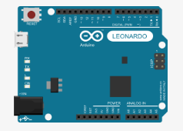
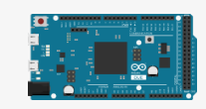
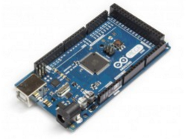
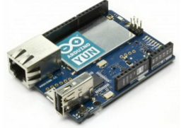
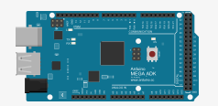
Les autres cartes:
Il existe une bonne centaine de cartes Arduino différentes, certains constructeurs modifient le modèle original afin d’améliorer certains points, d’autre pour une question d’esthétisme ou encore pour l’orienter (expérimentations, meilleur voltage…). Le choix de la carte dépend du projet que l’on veut réaliser.
Arduino DUE avec puissance
de calcul plus élevée
Arduino Leonardo
successeur de UNO
Arduino Mega
Plus complète de UNO
Arduino yun
Linux et Wifi
Arduino Mega
Avec USB
6

Slide 7
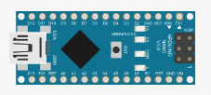
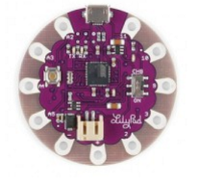
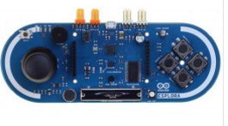
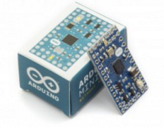
Les autres cartes
Des cartes de plus petites tailles et de formes différentes
Arduino Nano
Pour des projet en
miniature
Arduino esplola
Arduino lilypad USB
Arduino mini
Pour finaliser un projet
7

Slide 8
Installation
Arduino est un Espace de Développement Intégré (EDI) qui vous permet d'écrire, de compiler et d'envoyer du code sur le circuit imprimé du même nom.
Télécharger et installer l’IDE d’Arduino sur votre machine
Windows, Linux ou Mac.
Installation sous Linux
Methode 1:
(il faut avoir une connexion internet)
Exécuter en mode super utilisateur la commande :
Debian/Ubuntu:
apt-get install arduino arduino-core
Fedora:
dnf install arduino arduino-core
Red Hat:
yum install arduino arduino-core
Methode 2:
Décompresser le dossier téléchargé
Installer arduino
Pour les permissions
sudo usermod -a -G dialout <username>
sudo chmod a+rw /dev/ttyUSB0
Pour chercher les pilotes sous Windows
-Brancher la carte sur un des ports USB de votre PC
-Clic droit sur Ce PC
-Propriétés
-gestionnaire de périphériques
-USBinconnue puis chercher les pilotes (il faut avoir une connexion internet)
Sinon installer directement les pilotes (CH34x_Install_Windows_v3_4.exe)
8

Slide 9
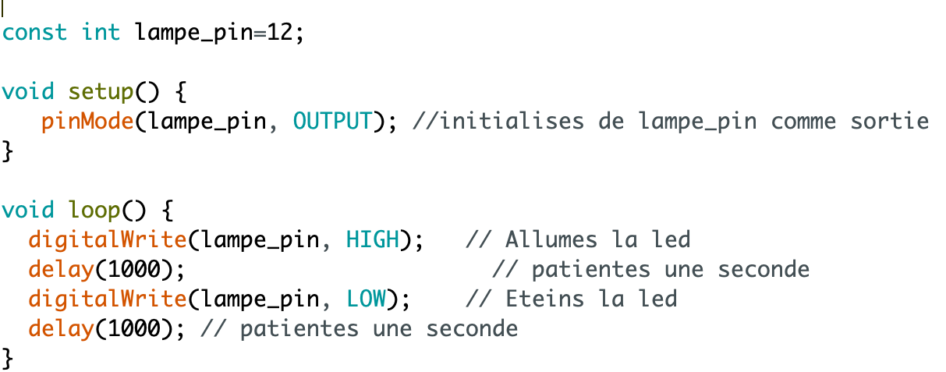
Fonctionnement global
Nous allons étudier le fonctionnement global à partir de l’exemple blink
Voir fichier exemple_blink.ino en annexe
9

Slide 10

Fonctionnement global
La première zone
La première zone sert principalement à dire à la carte de garder en mémoire quelques informations: déclarations.
On peut par exemple déclarer:
l’emplacement d’un élément connecté à la carte.
une valeur quelconque qui sera utile dans le programme.
Ect…
Selon votre version définissez une variable lampe_pin et affectez le PIN N°12 de la carte
10

Slide 11
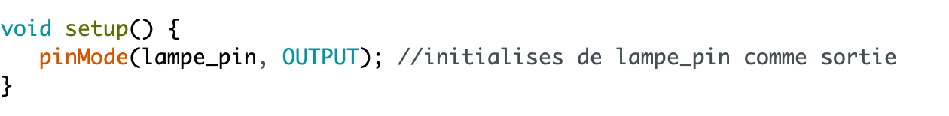
Fonctionnement global
La deuxième zone
La zone secondaire est l’endroit où l’on va initialiser certains paramètres du programme.
Définir une liaison série pour communiquer avec l’ordinateur
Configurer un PIN en entrée ou en sortie
ect…
Selon votre version configurez le PIN N°12 en sortie
L’exécution se fera à chaque fois que la carte est mise sous tension ou après un RESET
11

Slide 12
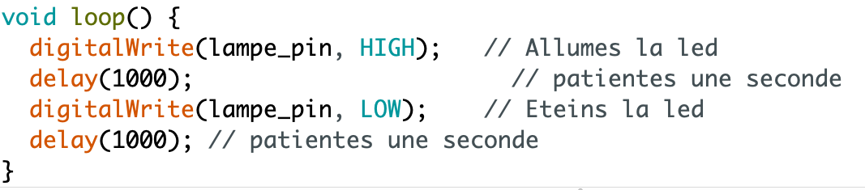
Fonctionnement global
La dernière zone
La dernière zone est la zone principale où se déroulera le programme. Tout ce qui va être écrit dans cette zone sera exécuté par la carte, se sont les actions que la carte fera.
Tant que la carte est sous alimentation, toutes les actions dans la fonction loop sont continuellement exécutées.
12

Slide 13

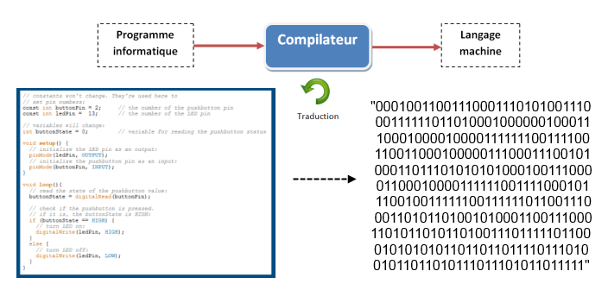
Envoi du programme vers la carte: Téléverser
Pour envoyer le programme sur la carte.
Le logiciel Arduino va alors vérifier si le programme ne contient pas d’erreur et ensuite le compiler (le traduire) pour l’envoyer dans la carte.
Si tout fonctionne bien, on a le message televersement terminé.
13

Slide 14
Le langage de programmation: c++
Lire les deux tutoriels suivants
http://eskimon.fr/83-arduino-105-le-langage-arduino-12
http://eskimon.fr/86-arduino-106-le-langage-arduino-22
14

Slide 15

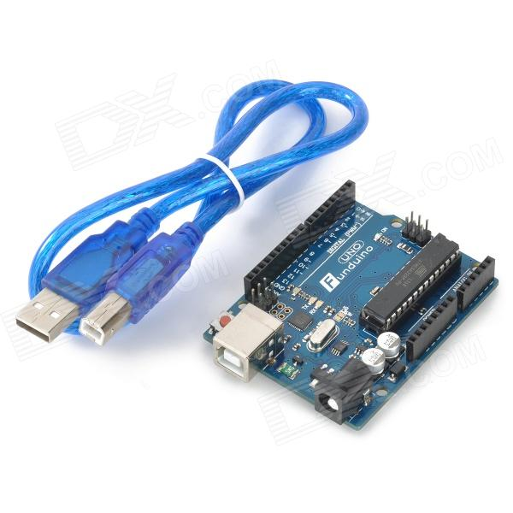

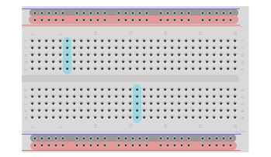
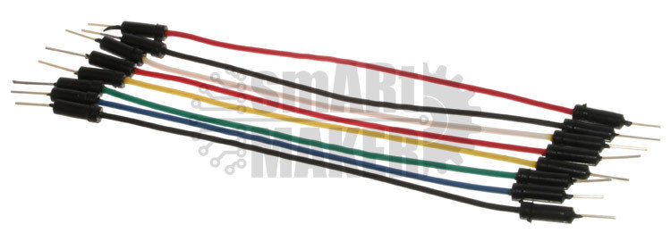
Réalisation du câblage:
Le matériel
15

Slide 16
Quelques exercices
Changer le programme et le câblage pour allumer et éteindre la Led à partir du PIN 2.
Changer le programme pour que la Led s’allume pendant 3 secondes et ensuite s ’éteint 1,5 secondes.
Réaliser un feu de signalisation routière.
Rouge: 50 secondes
Vert: 1minute 10 secondes
Orange: 5 secondes
Voir fichier exemple_feurouge .ino en annexe
16

Slide 17
Quelques exercices
Changer le programme en utilisant millis().
Refaire la fonction blink avec millis().
La fonction millis()
A l’intérieur du cœur de la carte Arduino se trouve un chronomètre. Ce chrono mesure l’écoulement du temps depuis le lancement de l’application. millis() nous sert à savoir quelle est la valeur courante de ce compteur.
//on initialise le temps
temps = millis();
if((millis() - temps) > 1000)
{
actions
}
Voir fichier exemple_blink_avecmillis.ino en annexe
17

Slide 18
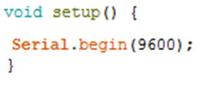
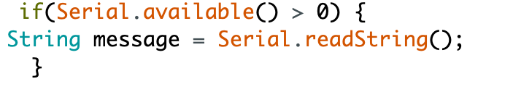
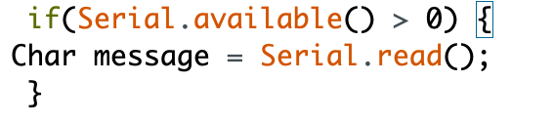
Communications filaire sur port série
Câble série
Pour établir une communication entre le PC et une carte arduino:
La carte peut tout lire (dans la loop) dans une variable string ou caractère par caractère:
Pour envoyer de la carte vers le PC:
Il y a 8 débits possibles
1200 Bauds
2400 Bauds
4800 Bauds
9600 Bauds (par defaut)
19200 Bauds
38400 Bauds
57600 Bauds
115200 Bauds

Slide 19
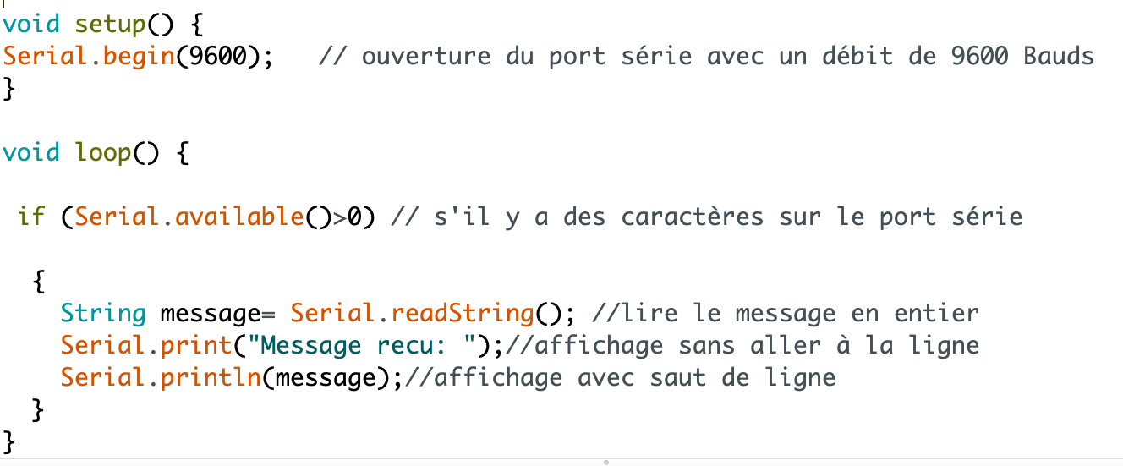
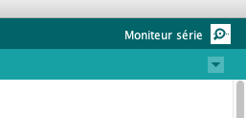
Exemple
Ce programme permet de transmettre via le port série un message à la carte. A la réception du message, la carte répond en envoyant: message bien reçu suivi du message reçu.
Ouverture du port série
Voir fichier exemple_comserie.ino en annexe
19

Slide 20
Quelques exercices
Ecrire un programme qui permet
D ’allumer la led en envoyant ‘’on’’ à la carte
D’éteindre la led en envoyant ‘’off’’ à la carte
Améliorer d’exercice précédent de sorte que, la carte envoie vers le PC le message « saisie incorrecte » s’il reçoit autre chose que « on » ou « off ».
Voir fichier exemple_blink_commande.ino en annexe
Voir fichier exemple_comserie_filtre.ino en annexe
20

